Slide 1


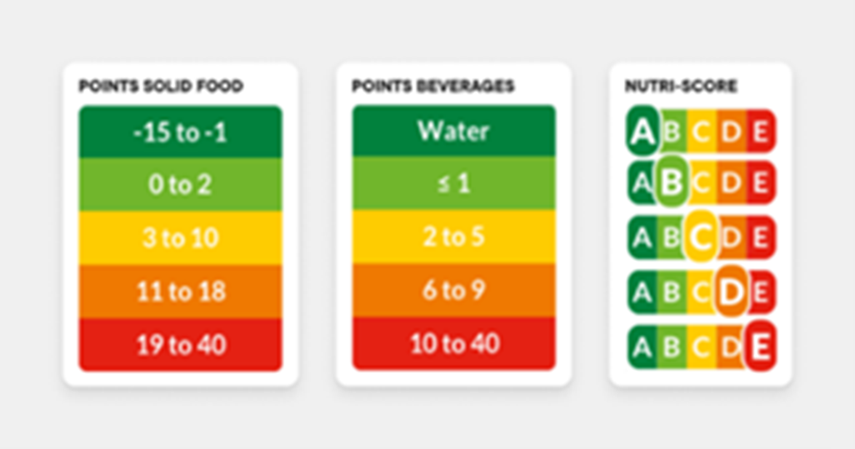

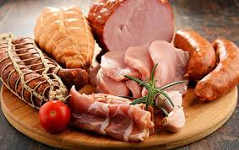
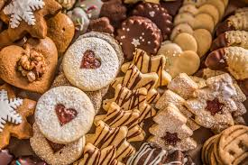

Ευρωπαϊκή Ένωση / Επισήμανση FoP / Χρωματική κωδικοποίηση - Nutri-Score :
Προωθούμενη εναρμόνιση και υποχρεωτική εφαρμογή / χρήση ενιαίου χρωματικού κώδικα αξιολόγησης
Βιβλιογραφική έρευνα αποτύπωσης της υφισταμένης κατάστασης και των χαρακτηριστικών του προωθούμενου χρωματικού κώδικα αξιολόγησης ( Nutri-Score )
Συντάκτης : Βασίλειος Τσουκαλάς
δρ. Χημικός Τροφίμων – τεχνικός σύμβουλος
Eπικοινωνία : κιν. 6944 861418 - 210 6832149
email : qualitek@otenet.gr - URL: www.fqt-consulting.com

Slide 2
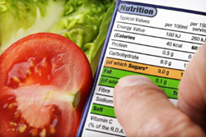

Έρευνα
Αξιολόγηση
Τεκμηρίωση
Εφαρμογή
Η διατροφική πληροφόρηση – Επισήμανση
Ουσιώδες στοιχείο μιας ολοκληρωμένης στρατηγικής για τη δημόσια υγεία
Βοηθά τον καταναλωτή να κάνει πιο “κατάλληλες ” επιλογές τροφίμων της επιθυμητής διαθρεπτικής αξίας
Θεσπισμένο πρότυπο υποχρεωτικής διατροφικής επισήμανσης
Καθοδήγηση καταναλωτή πώς ένα συγκεκριμένο προϊόν μπορεί να εντάσσεται στο πλαίσιο μιας επιθυμητής, ισορροπημένης διατροφής

Slide 3
Σχέδιο δράσης της Ευρωπαϊκής Επιτροπής “From farm to fork”
Μέχρι το τέλος του 2022 θέσπιση εναρμονισμένου συστήματος υποχρεωτικής διατροφικής επισήμανσης στην πρόσθια όψη (FOP)* της συσκευασίας των τροφίμων.
Νομοθετικές πρωτοβουλίες για βελτιωμένη επισήμανση των τροφίμων και προς την κατεύθυνση αυτή δείχνει η πρόβλεψη του Κανονισμού (ΕΕ) 1169/2011
Προϋπόθεση : Επιλογή ενός επικυρωμένου συστήματος διαθρεπτικού προφίλ συστατικών
Ο Κανονισμός δεν ορίζει ποιο σύστημα διατροφικού προφίλ τροφίμων θα πρέπει να χρησιμοποιείται για την εφαρμογή της επισήμανσης FoPL
Σύμφωνα με τη θέση των ΠΟΥ, ΕΕ, BEUC :
  ελάχιστα κοινά κριτήρια για κατηγορίες τροφίμων
  μείωση προβολής υπερβολικών ή και παραπλανητικών , μη υποχρεωτικών ( προαιρετικών ) ισχυρισμών (επισήμανση - διαφήμιση των τροφίμων )

Slide 4
Συστήματα χρωματικής κωδικοποίησης : Χρήση λογότυπων
  σύγκριση παρόμοιων προϊόντων
  εφαρμογή ιδιαίτερα για τα επεξεργασμένα τρόφιμα
Προαιρετική διατροφική επισήμανση με τη χρήση χρωματικής κωδικοποίησης έχουν μελετηθεί διάφορα συστήματα : Traffic light (MTL) , NOVA, SENS, ALSES, SAIN,LIM, Keyhole, κλπ.) .
MTL : Σύστημα πολλαπλών φωτεινών σηματοδοτών:
Προτιμάται από τους καταναλωτές vs. % GDA* (ποσοστό της συνιστώμενης ημερήσιας πρόσληψης)
περισσότερο κατανοητό ( αξιολόγηση - % GDA απαιτεί αριθμητικές δεξιότητες )
έχει τύχει αποδοχής και υποστήριξης από ομάδες του τομέα της Υγείας , από ομάδες καταναλωτών
υιοθέτηση από πολλούς παρασκευαστές τροφίμων
* Συστήματα χρωματικής κωδικοποίησης – σύγκριση βλ. https://publications.jrc.ec.europa.eu/repository/bitstream/JRC113586/kjna29811enn_1.pdf
Γενικά : ένα ΣΧΚ :
επεξεργασμένα τρόφιμα - δεν αποτυπώνει μια ολιστική προσέγγιση αξιολόγησης
δεν λαμβάνονται υπόψη σημαντικότατοι παράγοντες των τροφίμων, που συνθέτουν όλες τις λεγόμενες διαστάσεις αυτών

Slide 5
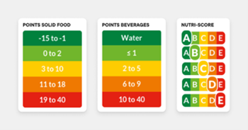
Το Σύστημα – μοντέλο Nutri-Score
Αναπτύχθηκε από ανεξάρτητους ) Γάλλους ερευνητές - Επιλέχθηκε από τις γαλλικές αρχές δημόσιας υγείας, Υποστήριξη από ισχυρό επιστημονικό υπόβαθρο
Βαθμολογική αξιολόγηση του συστήματος : βασίζεται ουσιαστικά στο διατροφικό προφίλ τροφίμων [Υπηρεσία Προτύπων Τροφίμων του Ηνωμένου Βασιλείου (FSA-NPS )]
Σύστημα Nutri-Score – Χαρακτηριστικά – Σκοπός
κατηγοριοποίηση τροφίμων με βάση τη διατροφική τους ποιότητα
εντοπισμός κατάλληλων τροφίμων μέσω ευανάγνωστου και κατανοητού σχεδιασμού
χρήση κλίμακας διαβάθμισης με χρώματα και χαρακτήρες γραμμάτων
Στοιχεία ΄διαμόρφωσης :
• “ με αρνητική συμβολή στην υγεία “ : ενέργεια (kJ), σάκχαρα (g), κορεσμένα λιπαρά οξέα (g) και το νάτριο (mg)
“ευνοϊκά στοιχεία”: εδώδιμες ίνες (g), πρωτεϊνες (g),+ φρούτα/λαχανικά/ καρποί με κέλυφος (%)
επιπρόσθετα συμμετοχή 3 είδη “προστιθέμενων λιπιδίων” -ελαίων- ( καρυδέλαιο , κραμβέλαιο και ελαιόλαδο )
Διαμόρφωση συνολικής βαθμολογίας :
αλγεβρικό άθροισμα θετικών στοιχείων ( κλίμακα από 0 έως + 40 μονάδες) και αρνητικών στοιχείων (από 0 έως - 15 μονάδες)

Slide 6
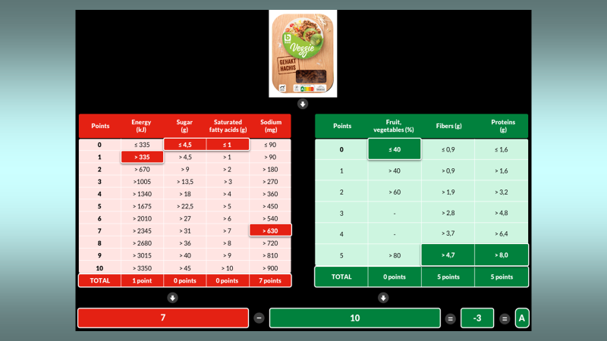
Nutri-Score calculator : (Αλγόριθμος - Εφαρμογή –Χρωματική κωδικοποίηση συνδυαζόμενων παραμέτρων
https://www.foodstandards.gov.au/industry/labelling/Pages/Nutrient-Profiling-Scoring-Calculator.aspx
(Στο link διατίθεται ελεύθερα το λογισμικό αξιολόγησης Nutri-Score) .
Η πειραματική εφαρμογή του σε μια σειρά προϊόντων -τροφίμων που κυκλοφορούν στην ελληνική αγορά ( τυχαία επιλογή και μη εξαντλητική από άποψη κατηγοριών τροφίμων και αριθμού δειγμάτων ) έδωσε την παρακάτω συνοπτική εικόνα :

Slide 7
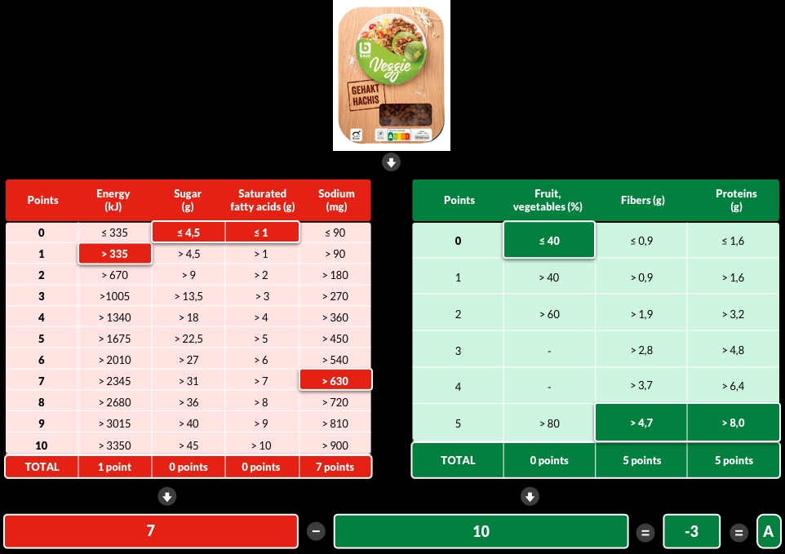

Slide 8
ΚΑΤΗΓΟΡΙΕΣ ΤΡΟΦΙΜΩΝ
Αλλαντικά
Προϊόντα επάλειψης
Αναψυκτικά
Αποξηραμένα φρούτα
Αρτοσκευάσματα
Αυγά
Γαλακτοκομικά
Δημητριακά
Δημητριακά προγεύματος
Έλαια
Επιδόρπια
Έτοιμα γεύματα
Έτοιμες σαλάτες
Έτοιμες σάλτσες
Ζυμαρικά
Κακάο-Ροφήματα σοκολάτας
Κατεψυγμένα γεύματα
Κατεψυγμένα λαχανικά
Κατεψυγμένες Ζύμες
Κατεψυγμένες πατάτες - Πουρές
Κατεψυγμένες Πίτσες
Κομπόστες
Κοτόπουλα
Κράκερς & Αλμυρά Σνακ
Μαργαρίνες
Μαρμελάδες
Μπάρες δημητριακών
Μπισκότα κλπ
Ντρέσινγκ-Μουστάρδες
Όσπρια
Παγωτά
Προϊόντα ντομάτας- (κέτσαπ κλπ )
Προϊόντα σησαμιού
Σνακς
Σοκολάτες & Γκοφρέτες
Σούπες
Υποκατάστατα γαλακτοκομικών
Χυμοί φρούτων
Ψάρια και θαλασσινά
Προϊόντα αρτοποιϊας

Slide 10
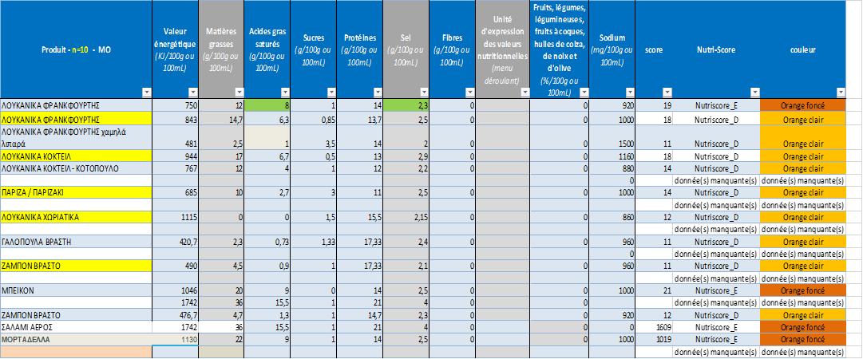
Nutri-Score calculator : https://www.foodstandards.gov.au/industry/labelling/Pages/Nutrient-Profiling-Scoring-Calculator.aspx
Προϊόντα με βάση το κρέας – δοκιμαστική εφαρμογή Nutri-Score ( περιορισμένος αριθμός δειγμάτων )

Slide 11
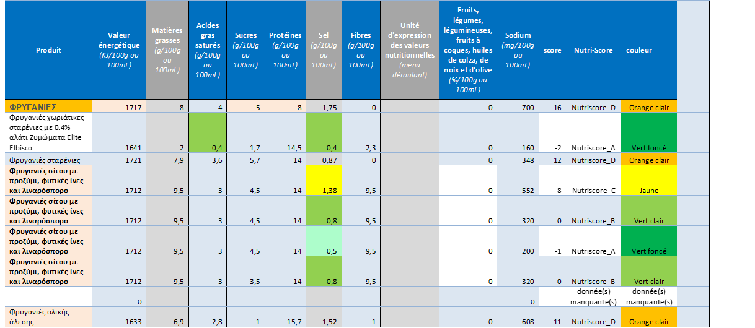
Nutri-Score calculator : https://www.foodstandards.gov.au/industry/labelling/Pages/Nutrient-Profiling-Scoring-Calculator.aspx
Προϊόντα Αρτοποϊας – δοκιμαστική εφαρμογή Nutri-Score ( περιορισμένος αριθμός δειγμάτων )

Slide 13
NutriScore - Πολιτική προσέγγιση
Nutri-Score :
συνδυάζεται μακροπρόθεσμα και με θετικές επιπτώσεις στην υγεία των καταναλωτών ;
υπηρετείται ο βασικός στόχος της ορθής επιλογής Τροφίμων: αλλά και
ο απώτερος στόχος της συμβολής σε μια λογική προστασίας από τα μη μεταδιδόμενα νοσήματα ;
Ένθερμοι υποστηρικτές και πρωτοστατούντες , εθελοντική βάση : Γερμανία ( έχει νομοθετήσει ..υπέρ ), Γαλλία , Βέλγιο
Ορισμένα ΚΜ/ επιχειρήσεις τροφίμων προτιμούν : εναρμονισμένη διατροφική επισήμανση + συνύπαρξη με περιφερειακά – εθνικά συστήματα ( σύστημα Keyhole / Σουηδία )- Traffic light system(MTL) ( ???-BREXIT )
Επιχείρηματα :
Διατροφική άποψη : εντοπισμός κατάλληλων και “υγιεινών τροφίμων”
Σύγκριση μεταξύ όμοιων κατηγοριών τροφίμων
Συσκευασίες τροφίμων : αποφυγή σύγχυσης από διαφορετικούς διατροφικούς ισχυρισμούς

Slide 14

Η Ελληνική θέση : ΑΡΝΗΤΙΚΗ – στην υιοθέτηση συστήματος FoP , με κύριο άξονα την αξιολόγηση με βάση τα διατροφικά χαρακτηριστικά των τροφίμων
Επιχειρήματα : αποφυγή κινδύνου διαστρέβλωσης της πραγματικής διατροφικής αξίας του τροφίμου - παραπλάνησης καταναλωτή
Ελληνικές προτάσεις :
εξαίρεση τρόφιμα με μοναδικό συστατικό ( μονοσύστατα )
προϊόντα Προστατευόμενης Ονομασίας Προελεύσεως (Π.Ο.Π) (ΕΠΙΠ ; )
( επιστημονική - τεχνική τεκμηρίωση των λόγων μη υιοθέτησης του προωθούμενου συστήματος καθώς και των σχετικών προτάσεων : άγνωστες στον ομιλητή )
Προσωπική άποψη του ομιλητή : Το σύστημα Nutri-Score παραλείπει να λάβει υπόψη επιμέρους στοιχεία που διαμορφώνουν την πραγματική διατροφική αξία του προϊόντος με αποτέλεσμα να τίθεται το ερώτημα αν αποτυπώνεται η πραγματική του διατροφική ποιότητα ( βλ. πλήρες κείμενο : www.fqt-consulting.com ( αρθρογραφία )

Slide 15
Pros & Cons του Nutri-Score ( συνοπτική προσέγγιση )
Εντοπιζόμενα Pros
Η επικύρωση του αλγορίθμου Nutri-Score : τεκμήριο αξιοπιστίας του συστήματος
Ικανή ένδειξη αξιοπιστίας : ο επικυρωμένος αλγόριθμος, στον οποίο βασίζεται ο υπολογισμός του Nutri-Score και το γεγονός ότι έχει εφαρμοστεί σε διάφορες κοόρτες* προβάλλεται ως του και ειδικότερα όσον αφορά την επιλογή των στοιχείων, που ενσωματώνονται στον υπολογισμό
Το Nutri-Score λαμβάνει υπόψη, από διατροφολογική άποψη, παραμέτρους , που αναγνωρίζονται με επιστημονικά κριτήρια , ότι επιδρούν αρνητικά ή θετικά στην υγεία
Πολυάριθμες έρευνες καταναλωτών, δείχνουν ότι υπάρχει ευνοϊκή επίδραση του μοντέλου στις διατροφικές επιλογές
Nutri-Score : συνεισφέρει κατ΄ανάγκη και στη θετική προοπτική επίδρασης στη νοσηρότητα και τη θνησιμότητα από την άποψη δημόσιας υγείας ;. Υπερτιμημένη προσέγγιση ;

Slide 16
Nutri-Score : εντοπιζόμενα Cons
Nutri-Score : Καμία μέθοδος επισήμανσης δεν μπορεί να καλύπτει όλες τις διαστάσεις, με ένα μοναδικό δείκτη ( λογότυπο ), καθώς αυτές μπορεί να διαφέρουν λόγω της διαφορετικής φύσης των τροφίμων
Nutri-Score : αξιολογείται μόνο η διατροφική πλευρά του τροφίμου μεταξύ ομοειδών κατηγοριών αποτελεί ενδεχομένως αδυναμία
Αδυναμία : με την τρέχουσα στάθμη της επιστημονικής γνώσης, δεν είναι εφικτή η δημιουργία ενός γενικού δείκτη, που να καλύπτει όλες τις διαφορετικές διαστάσεις των τροφίμων, που επηρεάζουν τη υγεία. Τότε μια ενιαία εναρμονισμένη και υποχρεωτική επισήμανση FoP θα είχε ουσιαστικότατο νόημα.
Το Nutri-Score, εξ ορισμού, όπως όλα τα είδη -μέθοδοι διατροφικής επισήμανσης , δεν καλύπτει όλες τις διαστάσεις των τροφίμων (πχ. διατροφική ποιότητα, βαθμός μετασχηματισμού, παρουσία φυτοφαρμάκων , συντηρητικών , νεο-σχηματιζόμενες τοξικές χημικές ενώσεις κ.λπ.).

Slide 17
Nutri-Score : εντοπιζόμενα Cons συνέχεια
Διατροφική ποιότητα και Επεξεργασία των τροφίμων : δυο διαφορετικές διαστάσεις , που μπορούν να επηρεάσουν την υγεία θετικά ή και αρνητικά ( πχ. η περίπτωση υπερ-επεξεργασμένων τροφίμων ).
Η μη ολιστική κάλυψη όλων των διαστάσεων των τροφίμων από το προωθούμενο σύστημα αποτελεί σοβαρό μειονέκτημα του Nutri-Score,
Η σημασία βιομηχανικής επεξεργασίας, των τεχνολογιών και συστατικών που αναπτύσσονται από τη σύγχρονη επιστήμη και τεχνολογία των τροφίμων, σχετικά με τη φύση των τροφίμων και την επίδραση αυτών επί της υγείας του καταναλωτή , φαίνεται ότι είναι γενικά υποτιμημένη
βαθμός επεξεργασίας των τροφίμων, η παρουσία προσθέτων [τεχνητές χρωστικές ουσίες, συντηρητικά, γαλακτωματοποιητές, ενισχυτικά γεύσης, γλυκαντικά κ.λπ., μολυντές τροφίμων (NFCs – neo-formed contaminants* ) ], ( πχ. ακρυλαμίδιο, νιτροζαμίνες, φουράνια κ.λπ.), ουσίες που μεταναστεύουν από τη συσκευασία, φυτοφάρμακα (εντομοκτόνα, μυκητοκτόνα και ζιζανιοκτόνα), αντιβιοτικά ή άλλοι περιβαλλοντικοί μολυντές ( πχ. διοξίνες, βαρέα μέταλλα).

Slide 18
Παρατήρηση : σε ένα σύστημα διατροφικής αξιολόγησης είναι σημαντικό :
να αναλύονται και να λαμβάνονται υπόψη οι δυνητικοί κίνδυνοι, που συνδέονται με καθεμία από τις διαστάσεις των τροφίμων
να είναι γνωστοί οι παράγοντες, που ενοχοποιούνται σε σχέση με τους αναγνωριζόμενους δυνητικούς κινδύνους σε κάθε μια από τις διαστάσεις αυτές
να είναι γνωστές και να λαμβάνονται υπόψη οι πραγματικές επιπτώσεις στην υγεία του καταναλωτή των διαφόρων “ μη θρεπτικών “ παραγόντων των τροφίμων και
να ερευνάται, αν υπάρχει , ενδεχομένως συνεργιστική δράση των “ μη θρεπτικών “ παραγόντων

Slide 19
Τα παραδοσιακά τρόφιμα
ειδικό κεφάλαιο

Slide 20
ΕΥΧΑΡΙΣΤΩ ΓΙΑ ΤΗ ΠΡΟΣΟΧΗ ΣΑΣ

Slide 21
